Slide 1
Gated Recurrent Unit (GRU)
陳學致

Slide 2
Outline
Previously on LSTM
GRU introduction
LSTM vs GRU
GRU implementation

Slide 3
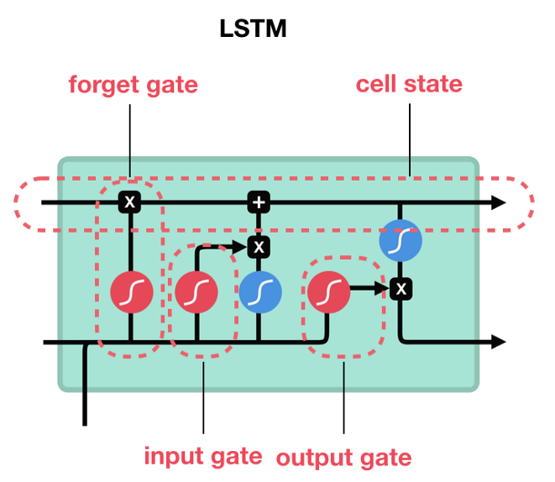

模型介紹(LSTM, Long Short Term Memory )
由Hochreiter 和 Schmidhuber（1997）提出

Slide 4
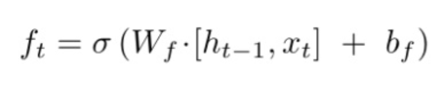
模型介紹(LSTM, Forget gate)

Slide 5
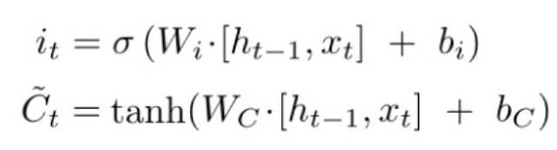
模型介紹(LSTM, Input gate)

Slide 6
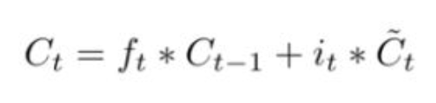
模型介紹(LSTM, Cell State)

Slide 7
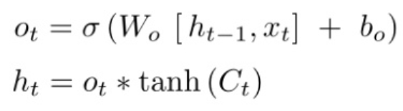
模型介紹(LSTM,Output gate)

Slide 8
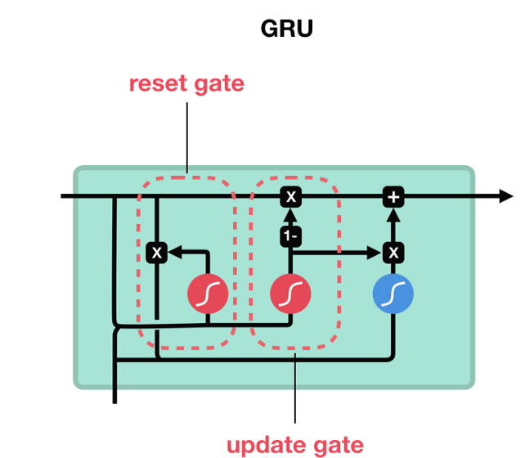
模型介紹(GRU, Gated Recurrent Unit)
由 Cho, et al. (2014)提出

Slide 9
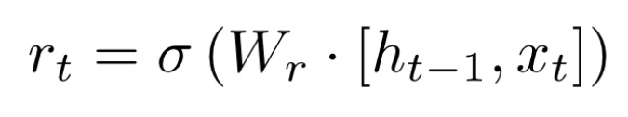






模型介紹(GRU, Reset gate)
$$r_{t}$$
: reset gate output
: input data
: previous state
$$x_{t}$$
$$h_{t−1}$$
$$h_{t−1}$$
$$r_{t}$$
$$x_{t}$$

Slide 10
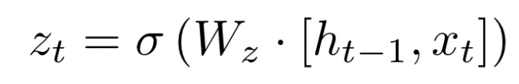





模型介紹(GRU, Update gate)
$$r_{t}$$
: update gate output
: input data
: previous state
$$z_{t}$$
$$x_{t}$$
$$h_{t−1}$$
$$h_{t−1}$$
$$z_{t}$$
$$x_{t}$$

Slide 11
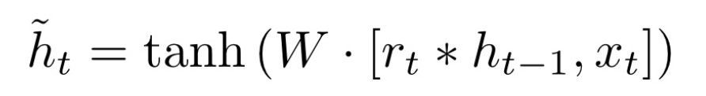







模型介紹(GRU, Candidate hidden layer)
$${\tilde{h}}_{t}$$
: hidden layer output
: reset gate output
: input data
: previous state
$$r_{t}$$
$$h_{t−1}$$
$$h_{t}$$
$$x_{t}$$
$$h_{t−1}$$
$$r_{t}$$
$${\tilde{h}}_{t}$$
$$x_{t}$$

Slide 12
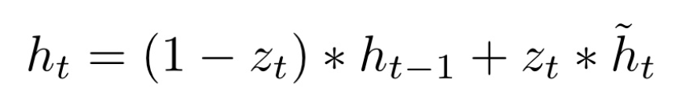







模型介紹(GRU, Update memory)
$${\tilde{h}}_{t}$$
: hidden layer output
: update gate output
: input data
: previous state
$$z_{t}$$
$$r_{t}$$
$$h_{t−1}$$
$$h_{t}$$
$$x_{t}$$
$$z_{t}$$
$$h_{t−1}$$
$${\tilde{h}}_{t}$$
$$x_{t}$$

Slide 13
LSTM vs GRU
LSTM和GRU都能通過各種Gate將重要特徵保留，保證其在 long-term 傳播的時候也不會被丟失
標準LSTM和GRU的差別並不大，但是都比 RNN 要明顯好很多，所以在選擇標準LSTM或者GRU的時候還要看具體的任務是什麼
GRU的構造更簡單，比LSTM少一個gate，參數比LSTM少。考慮到硬體的計算能力和時間成本，很多時候我們也就會選擇更加實用的 ”GRU”

Slide 14
Dataset
Collect the number of NYC taxi passengers every 30 minutes during one day
Collection time: from July, 2014 to January, 2015
Training data : weekday without monday in July, 2014
Testing data : weekday without monday in August, 2014

Slide 15
程式流程
讀取資料，資料前處理(normalize)
建造模型(GRU)，將資料丟入訓練
完成訓練，將測試資料丟入預測

Slide 16
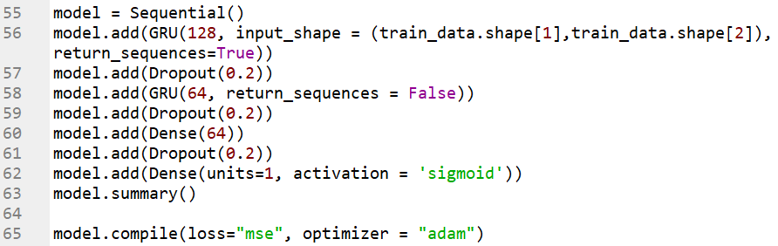
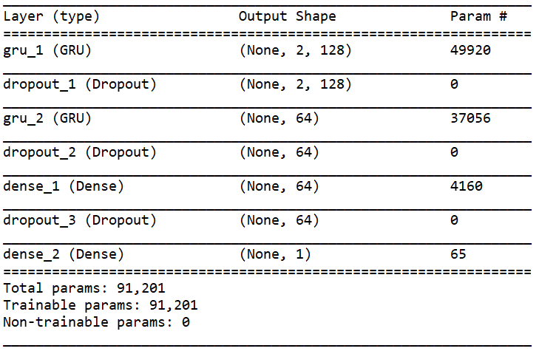
建模

Slide 17

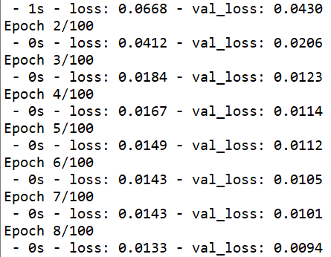
訓練過程

Slide 18
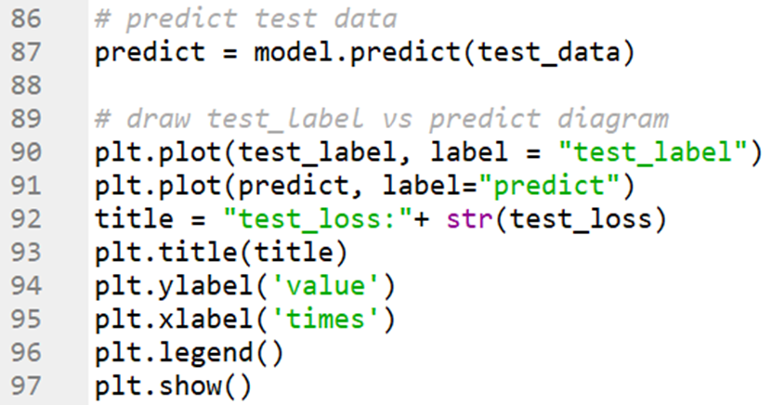
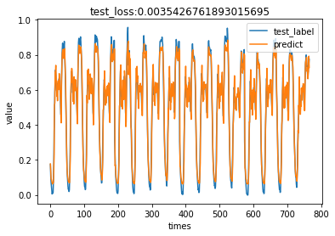
預測及繪圖

Slide 19
Q & A

